Slide 1
第2课
立在地球边上放号红烛
*峨日朵雪峰之侧 *致云雀

Slide 2
Ⅰ.语言建构与运用
01
目
Ⅱ.文本阅读与赏析
02
Ⅲ.学考对接与迁移
03
录
Ⅳ.阅读拓展与延伸
04

Slide 3
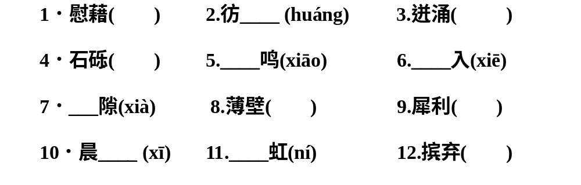
Ⅰ.语言建构与运用
一、读准字音，写对字形(括号内填字音，横线上写字形)
jiè
徨
bèng
lì
嚣
揳
罅
báo
xī
曦
霓
bìn

Slide 4
二、明辨词义，用词贴切(选用恰当的词语填空)
1．彷徨·徜徉
辨异同 | “彷徨”和“徜徉”都有“走”的意思，不同的是走的心态。彷徨：走来走去，犹豫不决，不知该往哪个方向去。徜徉：闲游；安闲自在地步行。
准运用 | 书籍不仅是我寂寞时的良伴、苦闷时的挚友，而且是我_____无助时的灯塔，它让我______在知识大道上。
彷徨
徜徉

Slide 5
2．荫蔽•荫庇
辨异同 | 荫蔽：(枝叶)遮蔽；隐蔽。荫庇：大树枝叶遮蔽阳光，宜于人们休息。比喻尊长照顾晚辈或祖宗保佑子孙。两者都有“遮蔽”的意思，但前者重在“蔽”，挡住；后者重在“庇”，庇护。
准运用 | 中国人常常在墓地里栽种松柏来_____着祖先的坟头，寄寓着人们希望先人能够_____后世子孙的美好愿望。
荫蔽
荫庇

Slide 6
3．酣畅淋漓•淋漓尽致
辨异同 | 酣畅淋漓：形容非常畅快、舒适。常指文章、绘画、文艺作品感情饱满，笔意流畅，情感得到充分抒发。淋漓尽致：形容文章、谈话等详尽透彻，发挥充分；也形容暴露得很彻底。两者都可以形容文章，但前者侧重在感情的宣泄上，后者侧重在意思的表达上。
准运用 | 时下的网络文章，有的词句精妙，将意思表达得__________，令人回味无穷；有的字字珠玑，读来_________、满口余香。
淋漓尽致
酣畅淋漓

Slide 7
三、积累常识，丰盈文化
1．新诗：又称“现代诗”，与旧体诗相对而言，一般是指“五四”新文学运动以后产生的新体诗歌，包括现代格律诗、自由诗、散文诗等。它的特点是冲破了旧体诗格律的限制，采用与口语相接近的白话和现代音韵，文体整齐，押韵自由，生动活泼，便于表现复杂的现代生活和思想感情，易为群众所接受。

Slide 8
2．新月派：现代新诗史上一个重要的诗歌流派，它深受泰戈尔《新月集》影响。主要成员有闻一多、徐志摩、陈梦家、方玮德、卞之琳等。新月派诗人不满于“五四”以后“自由诗人”忽视诗艺的作风，提倡新格律诗，主张“理性节制情感”的美学原则与诗的形式格律化。闻一多在《诗的格律》中提出了著名的“三美”主张，即“音乐美(音节)、绘画美(辞藻)、建筑美(节的匀称和句的均齐)”，这一主张奠定了新格律诗派的理论基础，对新诗的发展作出了一定的贡献。因此，新月派又被称为“新格律诗派”。

Slide 9

Ⅱ.文本阅读与赏析
篇目(一) 立在地球边上放号
一、知人论世
(一)作家作品
郭沫若(1892—1978)，原名郭开贞，号尚武，四川省乐山人。中国现代诗人、剧作家、历史学家、社会活动家，中国现代文学的开创者和代表人物之一，曾留学日本学医。1918年开始新诗创作，曾创办《创造季刊》，提倡浪漫主义文学，产生了很大的影响。抗战期间，

Slide 10
主编《救亡日报》，从事文化界抗日救亡活动，创作历史剧《屈原》等，并写下了大量诗文。1949年，被选为全国文联主席。诗集《女神》和历史剧《屈原》为其代表作。前者为中国现代诗歌走向成熟的开卷之作，后者开创了历史剧与时代脉搏一同跳动的篇章。

Slide 11
[人物颂歌]
我想你一定时时看到天上的街市，静夜中，人鱼轻摆尾鳍，将你的眷恋叹作珍珠，沉入歌声里。你的笔随你多年，十年磨一剑，百年就一笔，它就是你的出鞘长剑，它唤出诗的光雷电，赋的锐利剑锋，身处何地都挡不住你飞扬笔下的姿态，一点点绽出火花，一点点以文人骄傲的神色劈砍这无情的黑暗。你铭记那些勇敢的学子，他们是你

Slide 12
笔下雄浑悲壮的凤和凰，周身的火光照亮了我的胸膛。我看见一个个人物在你笔下重生，他们高声呵责，那一张张熟识的面孔渐渐拉开历史的阴云，不管是过去抑或现在，光亮总是会有的，从星星点点的萤火，到熊熊的火把，耀人的日光，屈原定是把他的长剑赐予你，让你冲出这黑暗，望见了未来。你深沉的眸光注视着历史的洪流，用你近百年的人生作陈墨，心为纸，身为纸，挥洒下你脑海中这个跌宕起伏的年代中，最真实的剧目。你是我所敬仰的人，你是文坛中的黑豹，喉中的低吼吓退了外来的猎手，在这片绿油油的梯田中，尊你为王。
(摘自《我喜爱的名人——郭沫若》)

Slide 13
(二)写作背景
1914年春，郭沫若赴日本留学，主修医科。在此期间，他接触到泰戈尔、海涅、雪莱、歌德、斯宾诺莎等人的著作，倾向于泛神论思想。五四运动的剧烈浪潮，激起了郭沫若改造社会和振兴民族的热情，为此他不断地从事着文学活动，并于1919年开始发表新诗和小说。从1919年下半年至1920年上半年，郭沫若的诗歌创作进入了空前的高峰时期，收获了大量的诗篇，后来结集出版《女神》，《立在地球边上放号》是该时期的作品之一。这些诗以强烈的革命精神、鲜明的时代色彩、浪漫主义的艺术风格、豪放自由体形式，开创了一代诗风。

Slide 14
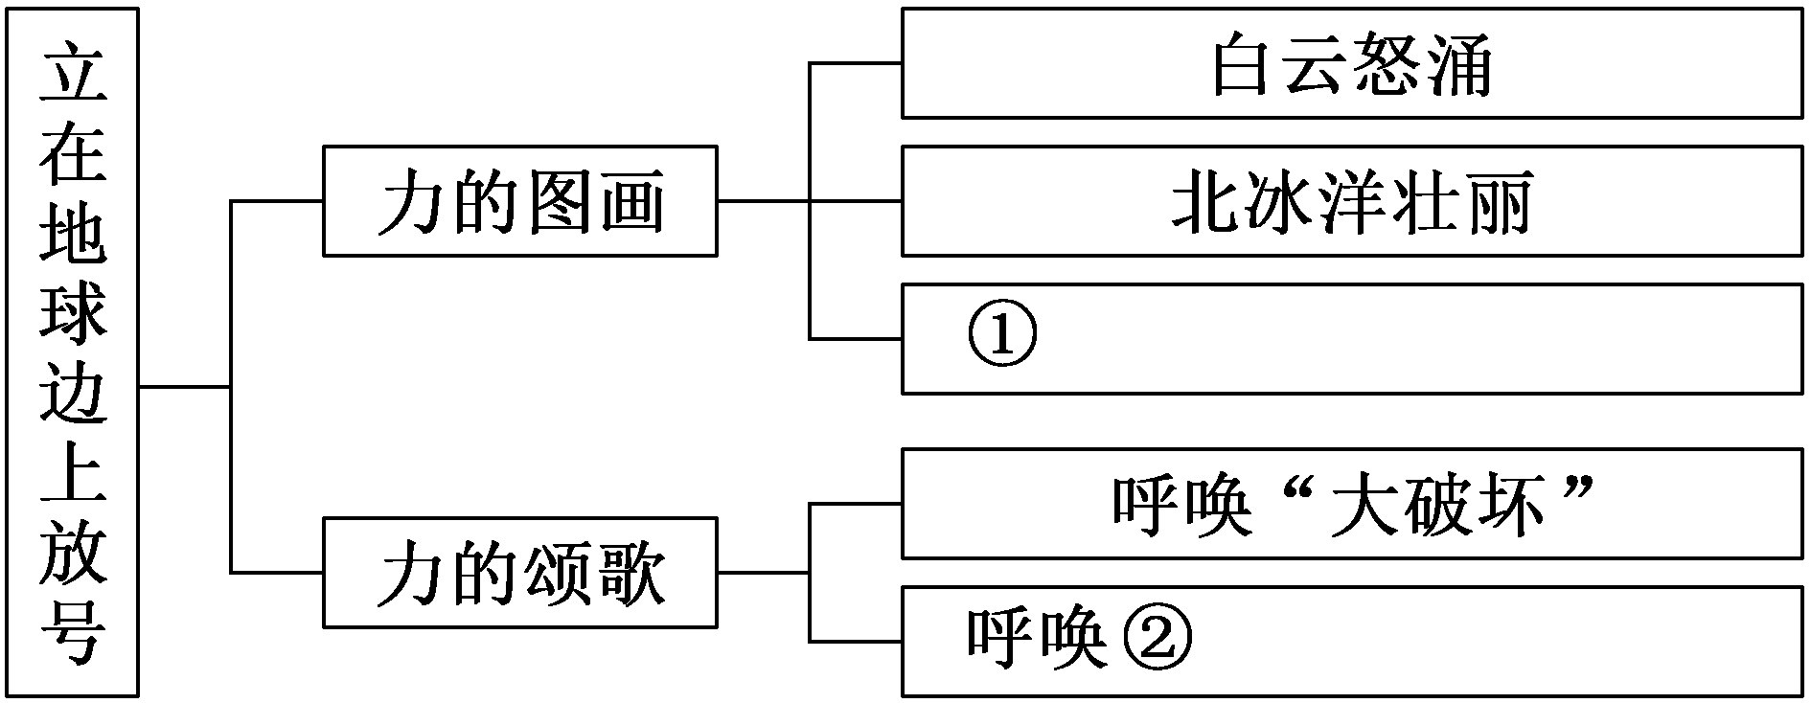
二、文脉梳理
根据诗歌，恰当填充下面空缺处的内容。
参考答案：①太平洋排山倒海 ②“大创造”

Slide 15

一、内容和艺术特色的理解与赏析
1．下列对这首诗相关内容的理解和分析，不正确的一项是( )
A．这首诗通过对自然景观的真实反映，展示了大自然雄伟和壮丽的景色。
B．这首诗通过对自然的抒写，可以看出抒情主人公的高大形象，窥视到他既矛盾又充实的内心，感受到他如沸的激情。

Slide 16
C．作者借这首诗想要告诉人们：科学的文明，人民的觉醒，终将彻底推翻旧世界，创造一个新世界。
D．这首诗意境壮阔，给人的主要感受和印象是：宏伟、强力、壮丽、炽热，具有强烈的时代感。
答案：B
解析：“窥视到他既矛盾又充实的内心”错，没有“矛盾”的内心。

Slide 17
2．下列对这首诗艺术特色的赏析，不正确的一项是( )
A．这首诗虽是自由体，但节奏感很强。随着人的感情的层层推进，句式、节奏也同时变化，显出一种内在的韵律美。
B．这首诗以铺陈排比的句式，热烈歌颂了“不断的毁坏”“不断的创造”的力量。

Slide 18
C．这首诗没有陈述句，都是感叹句，而且感叹句多用排比的短语，短促有力。
D．这首诗自由宏阔，雄奇奔放，境界开阔，然而却是即景生情、缘物抒怀的即兴诗。
答案：C
解析：“这首诗没有陈述句”错，诗中有陈述句，如“无数的白云正在空中怒涌”“无限的太平洋提起他全身的力量来要把地球推倒”。

Slide 19
二、文本的鉴赏与评价
3．本诗开篇写了自然景观，有什么特征？有何作用？
参考答案：(1)这首诗通过对自然景观的真实反映，展示了大自然雄伟和壮丽的景色。(2)诗中的自然景象具有异乎寻常的规模和威力，它们引起读者惊异、赞叹，一种狂暴的激情荡涤心胸，从而使人由这种自然景象产生了对社会生活的某种关于崇高和伟大的联想。

Slide 20
4．“力的绘画，力的舞蹈，力的音乐，力的诗歌，力的律吕哟！”这句话有何表达效果？
参考答案：诗人运用排比的修辞手法，从多个角度描绘了力的内涵，强调其色彩，突出其形态，体现其神韵，反映其节奏，多层面感受力和美，表现了诗人对力的歌颂之情。

Slide 21
篇目(二) 红烛
一、知人论世
(一)作家作品
闻一多(1899—1946)，湖北省浠水人。诗人、学者、民主战士。1912年考入清华学校(现清华大学)，1922年7月赴美留学。1925年5月回国，先后在武昌中山大学(武汉大学)、青岛大学和清华学校等高校任教。抗战爆发后，任教于西南联合大学。1946年7月15日，闻一多

Slide 22
在云南大学举行的李公朴追悼大会上，慷慨激昂地发表了《最后一次演讲》，对国民党反动派进行了深刻的揭露和批判，当天下午被国民党特务暗杀。
闻一多是新月派代表诗人，提倡新诗要有三美(音乐美、绘画美、建筑美)，强调诗人应“戴着脚镣跳舞”。诗集《红烛》《死水》是现代诗坛经典之作，组诗《七子之歌》表达了深挚的爱国情感。

Slide 23
[人物颂歌]
闻一多，一位伟大而高尚的现代诗人；闻一多，一位热血而坚强的民主斗士。
他用毕生精力研究浩瀚的中华文学，为后人的探寻之路铺下坚实的台基。他实现了言与行的高度统一，别人“说了再做”，他“做了再说”。他把自己的才华化为华丽的辞藻，融进他壮美的生命史诗。他以深邃的语言和如一的行为，向人们诠释了“口的巨人，行的高标”。他向往民主，反对独裁，把对祖国的一腔热情，用恰当的行动体现得

Slide 24
淋漓尽致。虽然现实如“一沟绝望的死水”“清风吹不起半点漪沦”，他却愿意付出生命，沸腾人们心中激昂的热血；愿意付出生命，唤起人们对反人民势力的斗志。闻一多先生虽早已逝去，但他的精神与灵魂却在每个人心中，如凤凰涅槃般获得了永生……
(摘自《我心中的闻一多先生》)

Slide 25
(二)写作背景
《红烛》写于1923年。诗集《红烛》由诗人在中国和美国两个时期的作品组成。它的内容丰富广泛，既反映了当时青年知识分子不满现实的思想情绪，更表现了诗人希望献身艺术、报效祖国的理想；既反映了诗人对西方社会的失望和愤恨，更表现了诗人炽热的爱国思乡之情。同时，既有对爱情、对自然的歌颂和赞美，也有对前途感到渺茫的感伤和哀怨。诗集《红烛》不但以浓烈的色彩独树一帜，而且还以丰富的想象、精练的语言、典型的东方风格，形成了自己的独特个性。

Slide 26
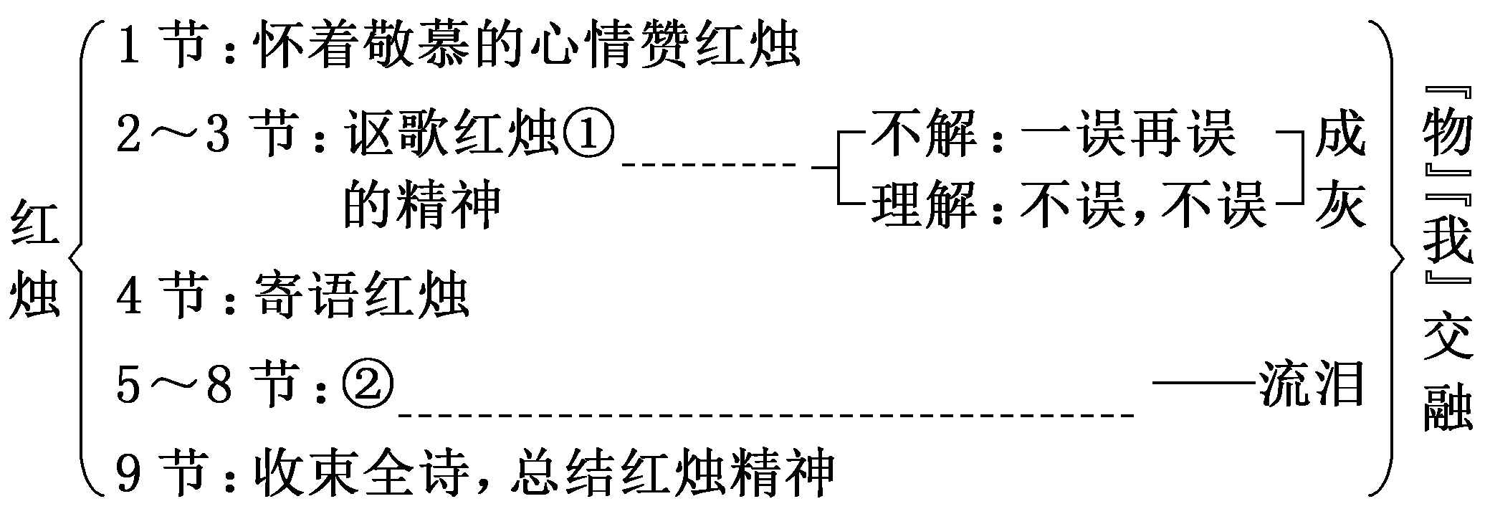
二、文脉梳理
根据诗歌，恰当填充下面空缺处的内容。
参考答案：①自我牺牲 ②思考烛泪，劝慰红烛

Slide 27
一、内容和艺术特色的理解与赏析
1．下列对《红烛》相关内容的理解和分析，不正确的一项是( )
A．诗人一落笔便把“红烛”和诗人区别开来，自我与红烛保持着一种若即若离的关系，诗人是诗人，红烛归红烛，这是其“离”；但又要吐出心来比一比，这是寻找两者间的精神联系，故又可谓“即”。这一离一即，便奠定了全诗的基本情感方式。

Slide 28
B．诗人用了多个诗节来抒写他对红烛的感受。从总体上看，他主要抓住了红烛的两个显著特征——自焚与流泪。诗人站在一定的距离上观照红烛，思考红烛，发出种种的慨叹，提出种种的困惑，这显示出作为现代诗人的闻一多的多愁善感。
C．全诗的收束相当简洁：“红烛啊！‘莫问收获，但问耕耘。’”这既是对全诗所感受到的红烛精神的总结，又是诗人在对个体价值失落的哀思之中陡然扬起的昂奋之情，向悲剧挑战，为未来搏击。因此，这一简洁的收束显得意味深长。

Slide 29
D．综合整首诗作来看，“红烛”这一传统诗歌文化的原型意象进入闻一多诗歌创作并被作为其人生追求的象征，闻一多不掩饰内心矛盾，大胆地、生动地展示了内心的波澜起伏，诗中的情绪抑扬顿挫，感染力极强。
答案：B
解析：“这显示出作为现代诗人的闻一多的多愁善感”错，应该是显示出作为现代诗人的闻一多的理性批判精神。

Slide 30
2．下列对《红烛》艺术特色的赏析，不正确的一项是( )
A．诗人以“红烛啊”开头，用呼告、拟人的手法，赋予红烛人的感情，把红烛变成人的精神品质的化身和诗人抒情的依托。
B．第一节至第三节采用的抒情方式是问答法。第一节的问表现了诗人的赤子之心；第二、三节的问与答表现了诗人的思考，反映了那个时代进步青年探索人生真谛的思想历程。

Slide 31
C．流泪的蜡炬为新的人间消尽了一己的心血，而对于它自己，诗人进一步总结道：“灰心流泪你的果，创造光明你的因。”这里的因果关系非常有趣，从一方面看，诗人将“灰心流泪”置于前，将“创造光明”置于后，突出强调了“灰心流泪”毕竟属于最终的“果”，其个体的悲剧性难以掩饰。
D．在这首诗中，可以说红烛就是诗人，诗人就是红烛，“人与物化，意与境融”。诗人在红烛身上找到了生活方向，并以红烛自励。
答案：C
解析：“突出强调了‘灰心流泪’毕竟属于最终的‘果’”错，将“灰心流泪”置于前，“创造光明”置于后，应是突出强调了创造的意义。

Slide 32
二、文本的鉴赏与评价
3．蜡烛有红有白，诗人缘何以《红烛》为题？它运用了一种什么样的表现手法？感受全诗，结合你对诗人的了解，说说诗人所要表达的是怎样的思想感情。
参考答案：(1)诗人以《红烛》为题，意在用“红烛”来象征自己对祖国的一颗赤诚的心；(2)运用的是象征的表现手法；(3)诗人所要表达的思想感情是：不管个人能否看到胜利的到来，都要为理想进行脚踏实地的奋斗，表现了诗人对祖国的一片赤子之情。

Slide 33
4．请赏析“是残风来侵你的光芒，你烧得不稳时，才着急得流泪”。
参考答案：用“侵”字性质明确，红烛创造光明，残风却容不得这片光明，残风是一种邪恶的势力，它的行径完全是邪恶的行径。“侵”字的适用范围大，因而给人以丰富的想象，风有大有小，而烛火在或大或小的风中也不同程度地摇曳晃动。用“着急”更能表现出红烛一心为人世间创造光明，以无私奉献为天职的灵魂。

Slide 34
篇目(三) *峨日朵雪峰之侧
一、知人论世
(一)作家作品
昌耀(1936—2000)，原名王昌耀，湖南桃源人。1950年参军，曾参加朝鲜战事，负伤致残。1955年赴青海参加大西北开发，任青海省文联《青海湖》杂志编辑。1979年重返文坛，任青海省作协副主席、荣誉主席，专业作家。他的诗以张扬生命在深重困境中的亢奋见长，

Slide 35
感悟和激情融于凝重、壮美的意象之中，将饱经沧桑的情怀、古老开阔的西部人文背景、博大的生命意识，构成协调的整体。1954年开始发表诗作，著有《昌耀抒情诗集》《命运之书：昌耀四十年诗作精品》《昌耀的诗》等。
(二)写作背景
《峨日朵雪峰之侧》写于1962年，此时的中国处于一个渐趋冷寂和沉闷的时段。作为一个宣称“党就是我的母亲，部队就是我的家”，并赴朝鲜作战，继而又开发大西北的年轻人，凡是那个时代有的，昌耀都不会拒绝地匀有一份，无论是情绪、信仰也好，还是行动、作为也罢。他被迫思考和打量社会现实，作出了冷静的观照。

Slide 36
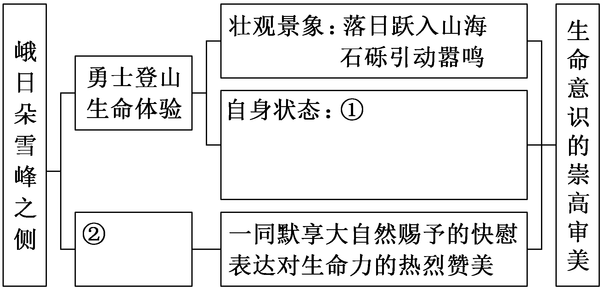
二、文脉梳理
根据诗歌，恰当填充下面空缺处的内容。
参考答案：①手指揳入巨石的罅隙，血滴渗出千层掌鞋底 ②特写镜头 蜘蛛为伴

Slide 37
一、内容和艺术特色的理解与赏析
1．下列对这首诗艺术特色的赏析，不正确的一项是( )
A．仿佛是一切艰辛的一种报偿，“我”吃惊地看到一派壮丽的雪峰落日景象，那太阳彷徨久之终于突然向一片山海跃入。诗人把落日的张力和动势精练地组织在一个句子之中，显示了诗人锤炼句子的功力。
B．滑坡的石砾引动深渊的嚣鸣，如军旅的杀声渐远而去，这一音响的叠加使落日更显壮观。滑坡的动势与落日的动势都是下坠的，与攀登者的动势正好相反，于是强烈的视觉效果引发了读者紧张的心理。

Slide 38
C．手指插入岩缝，血滴渗出鞋底。诗句由“我”眼中的壮观景象转入自身状态的描述，日落和滑坡不是悠闲者赞叹或观赏的对象，而是此时此地贴身绝壁的登山勇士的生命体验。
D．“可怜”与“默享”两个词使前一诗节辉煌壮丽的情感不流于虚矫浮饰，使之凝定在一个谦卑而坚毅的高度上，体现了诗人对生命的热爱和对生命力的赞颂。
答案：B
解析：“强烈的视觉效果”错，应为“强烈的视听合一效果”。

Slide 39
二、文本的鉴赏与评价
2．诗中“这是我此刻仅能征服的高度了”，“此刻”和“仅”两个词有什么含义？
参考答案：这两个词暗示了多重意思：这高度虽并非“一览众山小”的“绝顶”，却是“我”尽了自己的全部努力所达到的；这并不意味着将来(或“下一刻”)“我”不能达到新的高度，也不意味着此刻的高度微不足道，这毕竟已是一次历尽艰辛的征服。这个判断句还暗示了“我”身后已经陆续征服了的那些高度，暗示了“我”的目标与“我”的努力之间的差距。

Slide 40
3．诗人突然给出一个“特写镜头”，一只小小的蜘蛛在岩壁上与“我”同在。请说说“蜘蛛”这一意象的作用。
参考答案：在这样的高度上，只有一只不起眼的蜘蛛与“我”为伴；在这样的高度上，即便一只小得可怜的蜘蛛，也享受着大自然赐予的快乐与荣耀。蜘蛛的渺小与前一诗节的宏阔与“嚣鸣”相对照，“可怜”与“默享”两个词使前一诗节的辉煌壮丽不流于虚矫浮饰，使之凝定在一个谦卑而坚毅的高度之上。对生命的热爱、对生命力的赞颂，全由这只小小的蜘蛛表现出来。不起眼的细小意象比司空见惯的“波澜壮阔”更有力量。

Slide 41
三、思维的发展与提升
4．意象是诗歌中熔铸了作者主观感情的客观物象。在我国古典诗歌漫长的历程中，形成了很多传统的意象。现代诗歌在自身的发展和突破中，一方面对古典诗歌中的传统意象加以继承和创新，如闻一多《红烛》中的“红烛”；另一方面也在现实生活的土壤里挖掘并生成新质鲜活的原创性意象，如《立在地球边上放号》中的白云、北冰洋、太平洋、洪涛，《峨日朵雪峰之侧》中的雪豹和蜘蛛等。试着对《立在地球边上放号》和《峨日朵雪峰之侧》两首诗的意象特点进行简要分析。

Slide 42
参考答案：①《立在地球边上放号》一诗意象宏大壮观。诗人借助白云、北冰洋、太平洋、洪涛这些意象，把地球北极的北冰洋和居于地球腹地的太平洋联结起来，把北冰洋晴空中无数怒涌的白云和太平洋汪洋浩瀚的万顷波涛两个宏大画面组接起来，以超乎人们常见的面积之大、数量之多和超乎人们常见之力，显示出它们的宏伟、壮观和伟力；更重要的是，通过对自然的抒写，可以感受到抒情主人公如沸的激情，反映了被“五四”时代怒潮唤醒的革命知识青年的共同特征。

Slide 43
②《峨日朵雪峰之侧》一诗意象凝重壮美。诗人没有沿用边塞诗诸如金鼓、旌旗、烽火、铁衣、铁骑、大漠、烽烟、长河、黄沙、羌笛、琵琶等传统意象，而是用陌生、孤绝、矿石般的语言，将深刻体验到的生命理念、立场、情感倾注到诗中，创造出独特的生命意象，凝重而壮美。在《峨日朵雪峰之侧》一诗中，诗人将雪、石砾、雄鹰、雪豹、(锈蚀的)岩壁、蜘蛛一类意象带入诗歌，并对一只常常被人忽略但“征服”了峨日朵雪峰之侧的蜘蛛表达了深深的敬意，也表达了在与大自然的险恶作搏斗时体验到的生命的快慰。

Slide 44
篇目(四) *致云雀
一、知人论世
(一)作家作品
雪莱(1792—1822)，英国著名浪漫主义诗人，小说家、哲学家、散文随笔和政论作家、改革家，受空想社会主义思想影响颇深。
雪莱生于英格兰萨塞克斯郡霍舍姆附近的沃恩汉，12岁进入伊顿公学，1810年进入牛津大学，1811年由于散发《无神论的必然》，

Slide 45
入学不足一年就被牛津大学开除。1813年11月完成叙事长诗《麦布女王》，1818年至1819年完成了两部重要的长诗《解放了的普罗米修斯》和《倩契》，以及其不朽的名作《西风颂》。1822年7月8日逝世。恩格斯称他是“天才预言家”。
(二)写作背景
《致云雀》写于19世纪初。当时，欧洲各国的工人运动和革命运动风起云涌。英国工人阶级为了争取自身的生存权利，正同资产阶级展开英勇的斗争，捣毁机器和罢工事件接连不断。1819年8月，曼彻斯特八万工人举行了声势浩大的游行示威，反动当局竟出动军队野蛮

Slide 46
镇压，制造了历史上著名的彼得卢大屠杀事件。雪莱满怀悲愤，写下了长诗《暴政的假面游行》，对资产阶级政府的血腥暴行提出严正抗议。法国自拿破仑帝制崩溃、波旁王朝复辟以后，阶级矛盾异常尖锐，广大人民正酝酿着反对封建复辟势力的革命斗争。拿破仑帝国的解体也大大促进了西班牙人民反对异族压迫和封建专制的革命运动。1819年1月终于响起了武装起义的枪声。就在武装起义的前夕，海涅给西

Slide 47
班牙人民献上了《颂歌》一首，为西班牙革命吹响了进军的号角。在意大利和希腊，民族解放运动方兴未艾，雪莱的《西风颂》发表不久，这两个国家也先后爆发了轰轰烈烈的武装起义。面对欧洲山雨欲来风满楼的革命形势，雪莱为之鼓舞，为之振奋。这时，在一场暴风骤雨的自然景象的触发下，这种难以抑制的激情立刻冲出胸膛，一泻千里，化作激昂慷慨的歌唱。

Slide 48
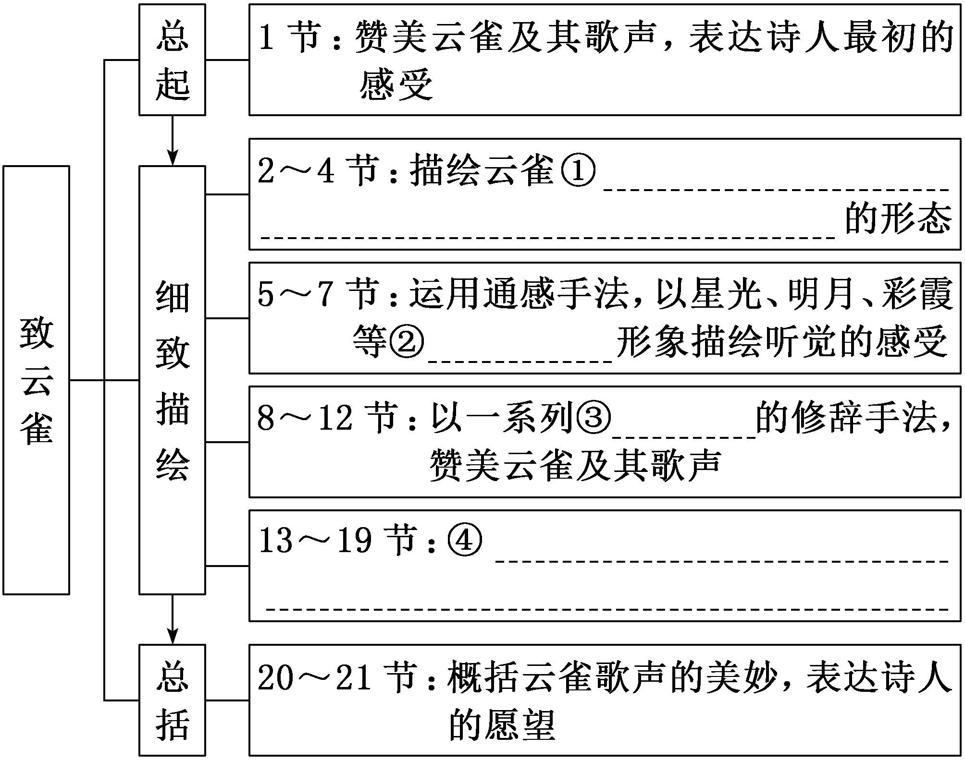
二、文脉梳理
根据诗歌，恰当填充下面空缺处的内容。
参考答案：①飞翔(或跃上天空，歌唱飞翔，迎接朝阳)
②视觉 ③比喻 ④从不同角度探讨云雀欢歌的原因

Slide 49
一、内容和艺术特色的理解与赏析
1．下列对这首诗的理解和赏析，不正确的一项是( )
A．诗篇运用一连串美丽工巧、精心选择的比喻来描绘云雀，各个比喻都鲜明地展现在读者的眼前，使读者获得感性形象。
B．雪莱诗中这一云雀形象，并不纯然是自然界中的云雀，而是诗人自我形象的理想化或诗人理想的形象载体，所以说诗人和云雀物我合一，是完全一致的。

Slide 50
C．从诗的整个基调中可以看出，雪莱虽感到理想遥远的痛苦，仍以不断飞升的积极情调去超越感伤。
D．诗歌文字洗练，节奏感强，整首诗歌有种雄浑磅礴、大开大阖而又圆融内敛的气势，充满了活力和锐气，有一种前进的力量。
答案：B
解析：“诗人和云雀物我合一，是完全一致的”说法过于绝对。诗人和云雀只是在许多方面很相似：都追求光明，蔑视地面；都向往理想的世界。但二者之间也有不同之处，即诗人痛苦地感到了理想与现实之间的巨大差距，而这个差距对云雀来说是不存在的。

Slide 51
二、文本的鉴赏与评价
2．诗歌第3节中的“地平线下的太阳”“沐浴着明光飞行”说明了什么？
参考答案：“地平线下的太阳”象征着光明，而云雀冲上晴空“沐浴着明光飞行”，证明了云雀有一种勇敢且渴望光明的精神。

Slide 52
3．诗歌第7节“我们不知，你是什么……”是运用怎样的表达技巧来描写云雀的歌声的？试加以赏析。
参考答案：(1)“霓虹似的彩霞”“乐曲甘霖”运用比喻，“霓虹似的彩霞”降下的美雨与云雀出现时降下的“乐曲甘霖”又构成对比。(2)这些手法的运用极力赞美了云雀的歌声，用视觉形象来描绘听觉上的美好感受，使云雀的歌声具体可感，塑造了云雀欢乐、光明、美好的形象。

Slide 53
4．你从诗歌中读懂了云雀的一些什么内涵？
参考答案：大自然中的云雀是一种鸟，性喜高飞，常从它的“领地”升腾而起，直上云霄，边飞边叫，越飞越高。在《致云雀》中，雪莱将大自然中的云雀高度虚化和美化，淋漓尽致地展现了它的精神和灵魂。那轻盈矫健的云雀在云雾中穿梭，在晨曦中歌唱，不畏黑暗险阻，无拘无束，自由翱翔，给人以灵感和力量。云雀蕴含着诗人对自由、快乐的追求和对理想的寄托。

Slide 54

Ⅲ.学考对接与迁移
阅读技能
把握现代诗歌的情感
《致云雀》是雪莱抒情诗中的精品，几乎融入了雪莱全部的个性气质、道德观念和精神境界。这首诗借助云雀翱翔天际的情景，表现了雪莱对光明的向往，对美好、公正的社会理想的追求。

Slide 55

1．把握诗歌思想情感的方法
(1)抓标题：从题目入手，题目往往交代了诗歌的主要内容、创作的缘由和主要表现的思想感情。
(2)抓“序”“注”：注意诗文前面的小序和诗文后面的注解。注释一般是对题目、作者、写作背景等与诗歌内容相关的解释或提示，我们根据这些可以概括分析出诗歌的思想情感。

Slide 56
(3)抓关键词句：从抒情议论的关键词句入手，这些词句是集中体现思想感情的地方。关键词指最生动传神的、最能体现作者思想观点和情感态度的词语。关键句指最能概括诗歌思想内容或感情的句子，一般是抒情性或议论性的句子。这样的语句一般出现在诗歌的结尾。
(4)抓意象：从景物形象(意象)入手，景物形象往往衬托或烘托作者的情感。

Slide 57
2．明确常见设问及答题模式
(1)常见设问：“表达了怎样的思想感情”“反映了怎样的社会现实”“表现了怎样的情趣”“主旨是什么”“有什么社会意义”；或结合意境提问，或就某句某联发问。
(2)答题模式：这是一首什么样的诗→有关诗句分别写了什么内容→通过什么手法抒发了什么情感。

Slide 58
要注意的是，对诗歌情感的考查，答题时不但要说出思想感情和主旨，还要谈诗歌是通过描写什么样的形象意境来体现这种情感主旨的。在分析时，既要注意对意象的描绘，又要注意对事的叙述和诗歌“卒章显志”的抒情特点。

Slide 59
表达技能
象征手法蕴深意
本课四首诗都运用了象征的手法，更加强烈地表达了诗歌的情感。大洋象征着伟大的力量；红烛象征着理想的人格；峨日朵雪峰象征着理想的人生境界；云雀象征着诗人理想化的自己，他希望自己能够像云雀一样生活，自由自在，无所束缚。

Slide 60

象征手法是指概括事物之间的某种联系，借助某人某物的具体形象(象征体)，以表现某种抽象的概念、思想和情感的艺术手法。运用象征手法要注意：
1．立意要明确
运用象征手法的文章，要注意在立意上下功夫，赞扬什么或批评什么，一定要鲜明，要贯穿全文。

Slide 61
2．描绘要具体
只有对象征体作具体的描绘，才能使人透过“形”看到“神”，如果“形”描绘得不具体，那么所颂扬的精神和意志就只能是抽象的概念，文章的“意”也就不能形象地表达出来。
3．类比要恰当
所借之物和所寓之意，或所借之物和所抒之情，要有紧密的内在联系，合乎情理。这就要找准类比点，展开联想。

Slide 62
[针对练笔]
请你运用象征手法写一段文字，赞扬老师的奉献精神。200字左右。
参考示例：有人把老师比喻成红烛，有人把老师比喻成园丁，我却觉得老师更像树根。它虽然没有华丽的外表，但却有种特有的朴实气质。然而有的树根经过艺术家的雕刻成为上等工艺品，有的树根却甘愿埋在地下。我曾问老师为什么选择了后者，她笑着回答说：“如

Slide 63
果我们全都变成了‘工艺品’，那么谁来哺育参天大树呢？”多么质朴的语言，多么崇高的心灵！我们难道不为这种奉献精神所感动吗？树高一尺，根老一岁。年复一年，日复一日。望着在自己之上的大树，根笑了，笑得那么甜，那么坦然……我爱树根，爱它的朴素、正直、无私与默默无闻。

Slide 64

Ⅳ.阅读拓展与延伸
这是一沟绝望的死水，
清风吹不起半点漪沦。
不如多扔些破铜烂铁，
爽性泼你的剩菜残羹。

Slide 65
也许铜的要绿成翡翠，
铁罐上锈出几瓣桃花；
再让油腻织一层罗绮，
霉菌给他蒸出些云霞。
让死水酵成一沟绿酒，
漂满了珍珠似的白沫；
小珠们笑声变成大珠，
又被偷酒的花蚊咬破。

Slide 66
那么一沟绝望的死水，
也就夸得上几分鲜明。
如果青蛙耐不住寂寞，
又算死水叫出了歌声。
这是一沟绝望的死水，
这里断不是美的所在，
不如让给丑恶来开垦，
看他造出个什么世界。

Slide 67
阅读价值推荐
一、课文的关联
《死水》是现代诗人闻一多创作的一首诗歌，通过对“半封建半殖民地的旧中国”多角度、多层面的谱写，揭露和讽刺了腐败不堪的旧社会，表达了诗人对当时统治环境的愤懑之情。和《红烛》一样，都饱含着诗人深沉的爱国主义情感。

Slide 68
二、写法的启迪
第一节，总写这沟凝滞的死水。它已经风吹不动，腐烂呆滞，没有一点儿活力和生气，已无可救药。
第二节，直承第一节的三、四两句，主要从色彩、光泽上静态地描写死水的肮脏和污浊。
第三节，从动态上描写了死水的腐烂变质，“漂满了珍珠似的白沫”发出洋洋自得的笑声。

Slide 69
第四节，用单调的蛙声，更增加了死水的沉寂之感。
第五节，诗人忍不住内心的激愤，揭露了“死水”的真面目。诗人看透这沟死水毫无希望，但并未绝望：唯有创造一个新世界，才能找到“美的所在”。

Slide 70
三、创新的训练
1．“这是一沟绝望的死水”中“绝望”一词的含义和作用是什么？
参考答案：(1)含义：无可救药，没有出路，对社会不抱希望。
(2)作用：是诗人对现实的坚决否定，表现了鲜明的批判精神。

Slide 71
2．闻一多创作诗歌讲究“三美”，即“音乐美、绘画美、建筑美”，本诗就体现了他的“三美”主张，请举例分析其中的一美。
参考答案：①音乐美：每节四句，每句九字，排列整齐，各节大体押韵，双行押韵，每节换韵，全诗节奏鲜明、和谐，具有音乐美。②绘画美：写的是一沟发臭的死水，语言色彩却十分鲜明，有翡翠绿、桃花红、珍珠白，从而显示出油画般的绘画美。③建筑美：全诗共五节，每节四句，每句九字，排列十分整齐，具有建筑美。(答出其中一美即可)

Slide 72



“课时跟踪检测”见“课时跟踪检测（二）”
(单击进入电子文档)

Slide 73
谢
观
看
谢

